Slide 1
MACHINE LEARNING
3
Supervised Learning

Slide 2
SUPERVISED LEARNING

Slide 3
SUPERVISED LEARNING - DATEN
Ein Modell hat Variablen (auch Gewichte genannt)
Diese Gewicht werden im Training verbessert (trainiert)
Im Testing wird die „Performance“ ausgewertet
Die Performance wird durch eine Metrik bestimmt (z.B. eine Fehlerfunktion)

Slide 4
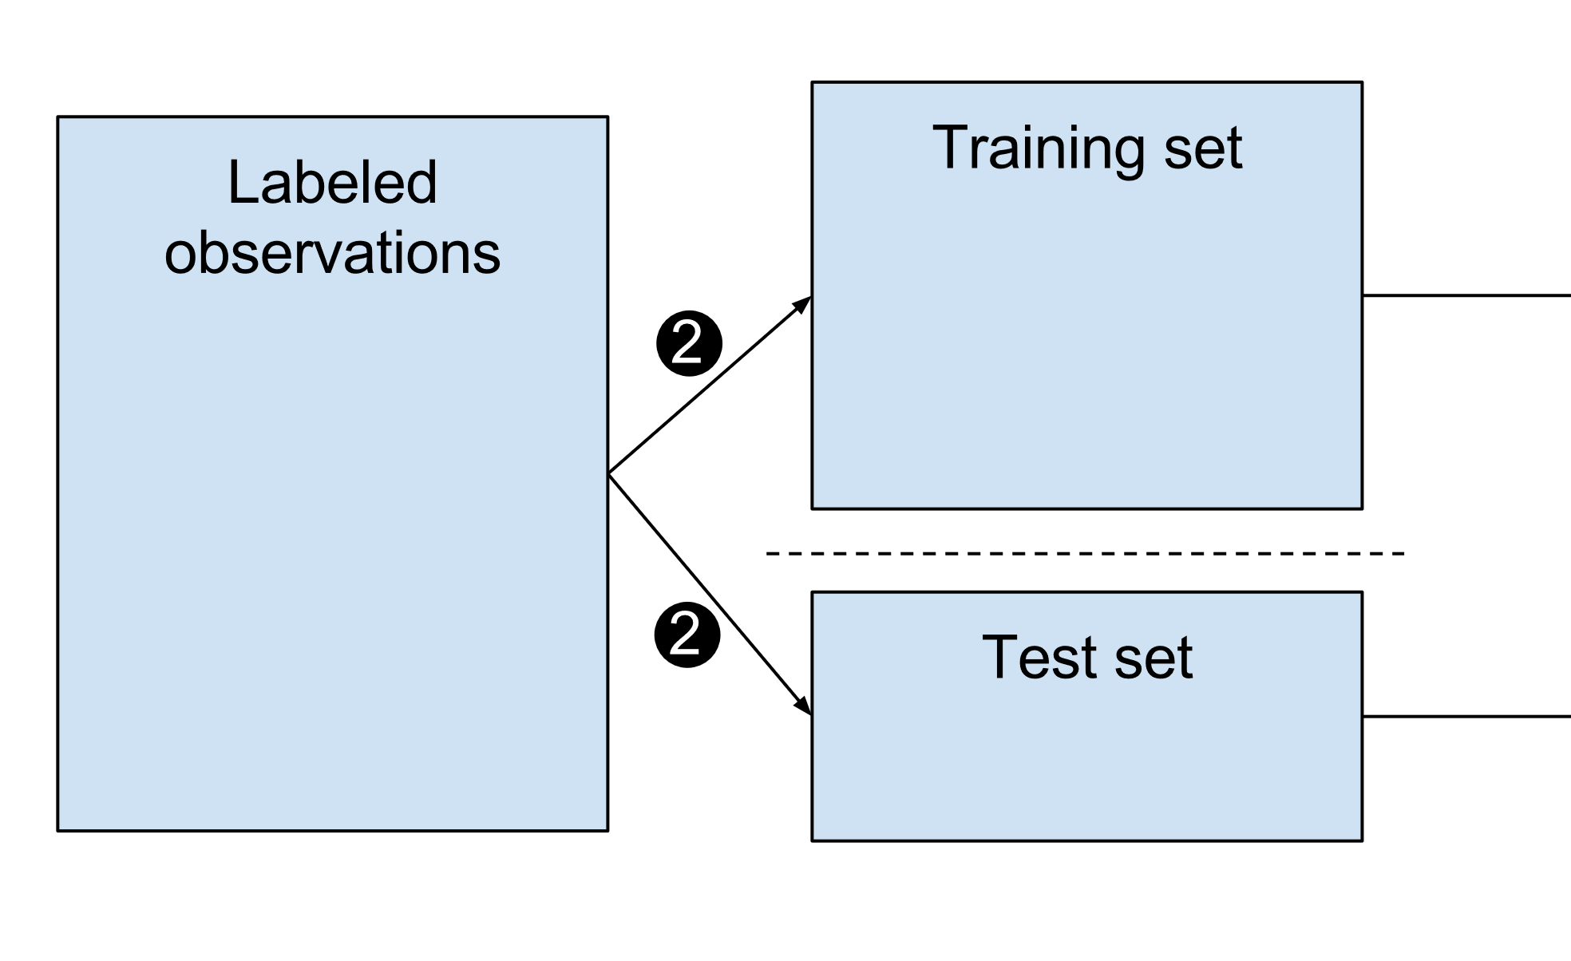
SUPERVISED LEARNING - DATEN
Quelle: https://upload.wikimedia.org/wikipedia/commons/8/88/Machine_learning_nutshell_--_Split_into_train-test_set.svg

